Slide 1
UNE SOLUTION GLOBALE
DE PROPRETÉ RESPONSABLE
alliant performance technique
et environnementale
Présentation de l’offre|Mars 2018

Slide 2
BIOGISTIC UNE SOLUTION
Une prestation de nettoyage plus performante et durable :
Vos bureaux, surface de vente…
Plus propre, plus longtemps.
EXCLUSIVE
Des produits sans danger pour vos occupants et nos agents.
Des produits Eco labélisés et issus des biotechnologies
Une logistique intégrée de la commande à l’utilisation des produits sur site
Découvrez
Notre solution
La réduction de notre empreinte écologique.
en images
Présentation de l’offre|Mars 2018

Slide 3
UNE PRESTATION DE NETTOYAGE
PLUS PERFORMANTE ET DURABLE
Une action de nettoyage performante
Qui dure plus longtemps
Film actif composé de micro-organismes continuant à nettoyer et détruire les odeurs jusqu’à 8h après application.
Présentation de l’offre|Mars 2018

Slide 4
DES PRODUITS SANS DANGER
POUR VOS OCCUPANTS ET NOS AGENTS
Le saviez-vous ?
Des produits sans COV*, sans pictogramme et sans substance irritante
Suppression du risque chimique
Formulations associant des ingrédients actifs uniques :
Méfiez-vous des bonnes odeurs !
Des bactéries spécialement adaptées
Des extraits fermentaires
Des agents de solubilisation biodégradables
« Odeur de propre »
=
Une dilution maitrisée des produits grâce à notre centrale « Dilumob » brevetée
Composés Organiques Volatils
(C.O.V.)
Limitation des risques de surconsommation d’eau ou de produit
Produits ultra-concentrés pour une disponibilité permanente des produits
=
Effets indésirables pour la santé et l’environnement
Une prise en main rapide
3 produits biotechnologiques couvrant 80% des besoins
Formation rapide et efficace des agents
Présentation de l’offre|Mars 2018

Slide 5
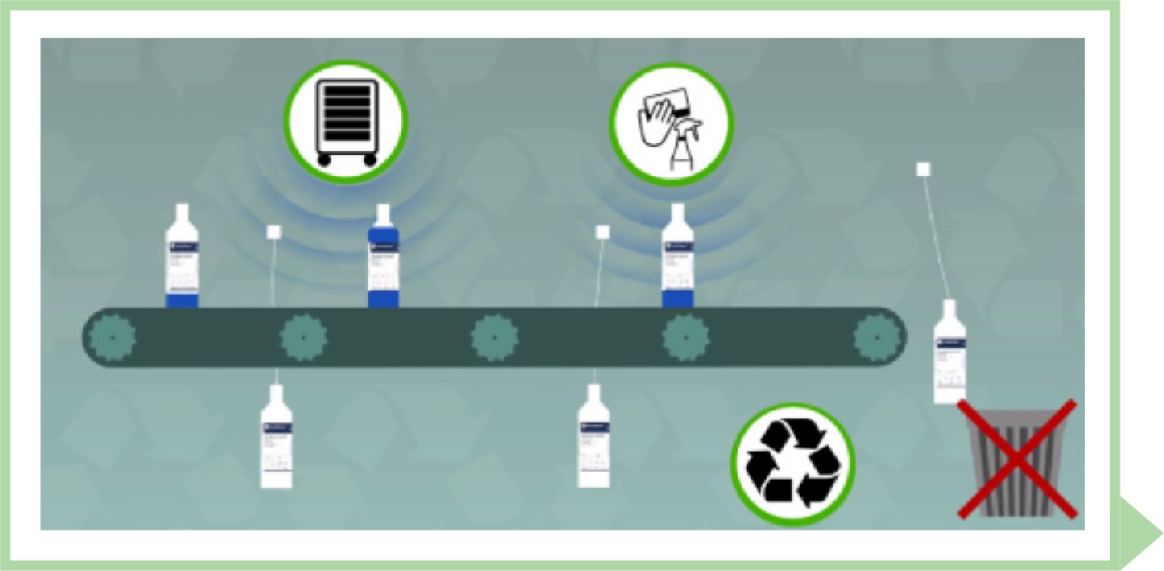
LA RÉDUCTION DE NOS
EMPREINTES ÉCOLOGIQUES
Une réduction des transports et de l’émission de CO2
Des produits ultra-concentrés
Réduction de la fréquence des livraisons
Diminution du nombre de références produit
Une biodégradabilité deux fois plus rapide que le standard Ecolabel
95 à 100% en moins de 14 jours contre 28 jours à 60% pour les produits écolabels
La diminution des rejets chimiques aux effluents
Des contenants réutilisés pour moins de déchets plastiques
Présentation de l’offre|Mars 2018

